Slide 1
Náklady projektu
Ing. Pavel Adámek, Ph.D.
adamek@opf.slu.cz
Katedra podnikové ekonomiky a managementu

Slide 2
Dialog na téma – Náklady projektu

Slide 3
Dialog na téma – Náklady projektu

Slide 4
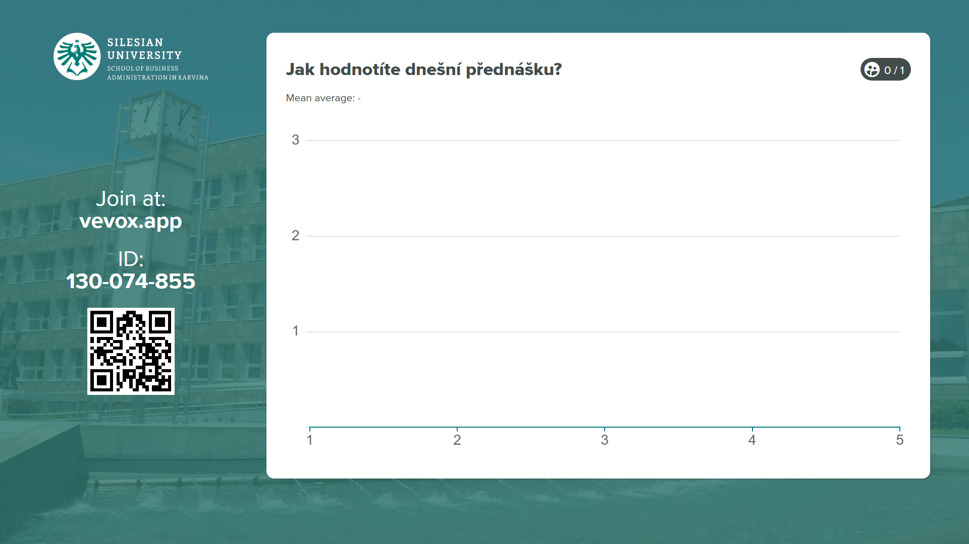
Dialog na téma – Náklady projektu

Slide 5
Tak to bylo týmové učení…
☺
Ing. Pavel Adámek, Ph.D.
adamek@opf.slu.cz
Katedra podnikové ekonomiky a managementu

